Slide 1
Giáo viên: Lê Thị Nga
Lớp: 2
CHÀO MỪNG CÁC THẦY CÔ GIÁO
TỚI DỰ GIỜ LỚP
MÔN: TỰ NHIÊN XÃ HỘI

Slide 2

Khởi
động

Slide 3

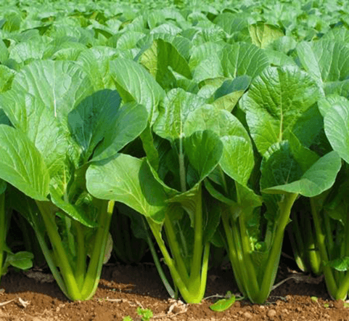
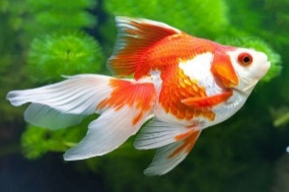
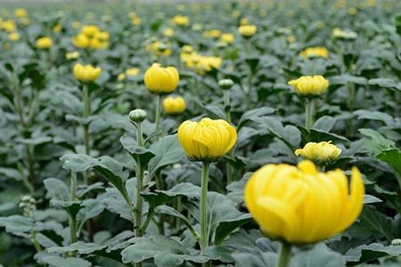
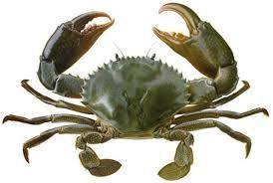
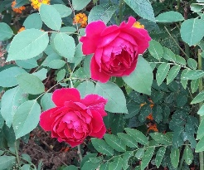
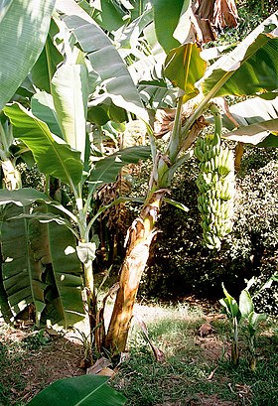
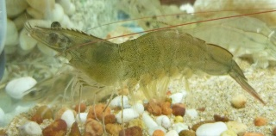
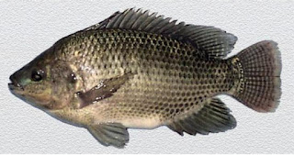
Trò chơi: Tìm nhà
Trên cạn
Dưới nước

Slide 4

Kết luận: Mỗi con vật, mỗi cây cối đều có nơi ở riêng của chúng.

Slide 5
Khám
phá

Slide 6
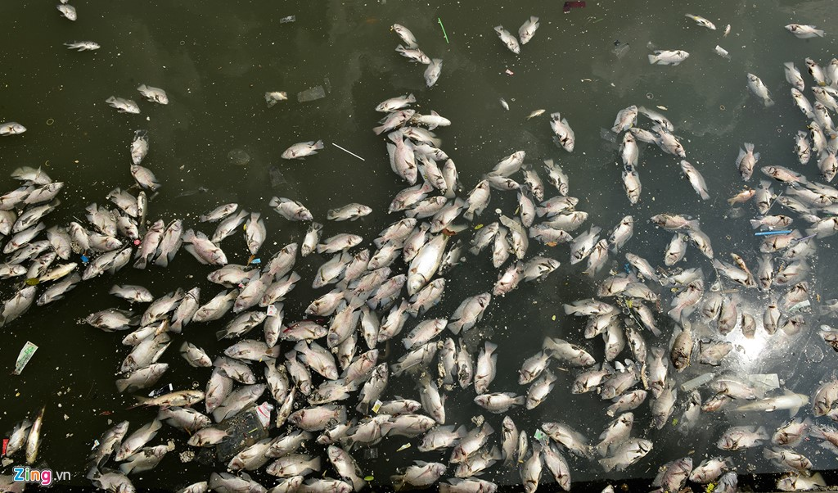
Cá trong hồ còn sống hay đã chết?
Hãy đoán xem vì sao cá bị chết nhiều như vậy?

Slide 7
Nếu trong hồ chỉ có 1 vài con cá chết nổi trên mặt nước chúng ta có thể không cần lưu ý. Tuy nhiên, khi cá chết nhiều và đồng loạt thì chắc chắn môi trường sống của cá không đáp ứng được nhu cầu. Để cá sống khỏe mạnh thì môi trường sống của cá phải đảm bảo nước trong hồ sạch, không bị nhiễm các chất độc hại, đủ thức ăn và khí trong lành để thở.

Slide 8
BÀI 12: BẢO VỆ MÔI TRƯỜNG SỐNG CỦA THỰC VẬT VÀ ĐỘNG VẬT

Slide 9

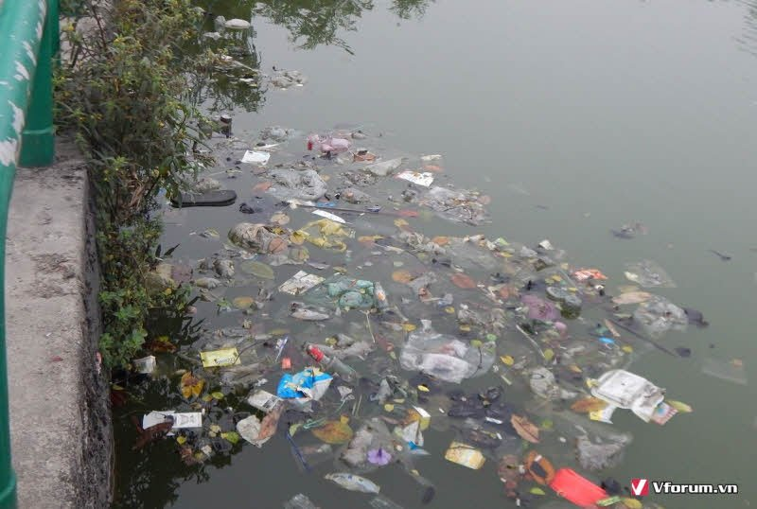
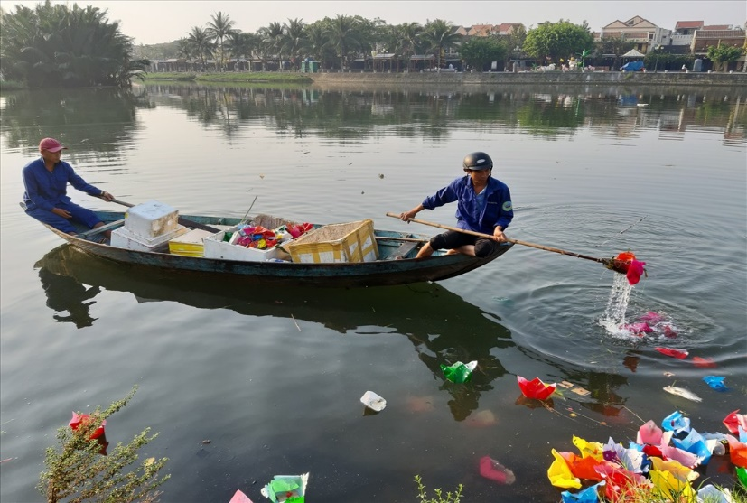
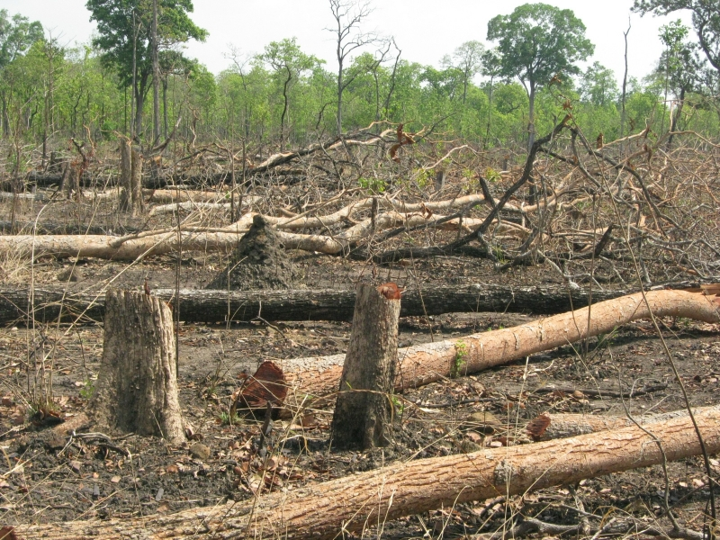
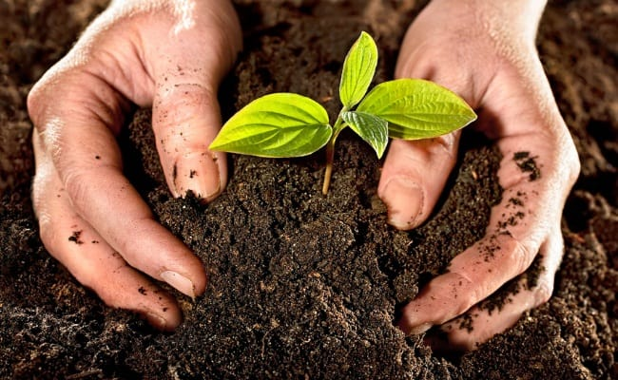
1.Hoạt động của con người làm thay đổi môi trường sống của thực vật và động vật
1. Kể tên những việc làm của con người trong các hình dưới đây.
2. Những việc đó làm thay đổi môi trường sống của thực vật và động vật như thế nào? Vì sao?
Hình 1
Hình 2
Hình 3
Hình 4

Slide 10
Hình | Việc làm | Thay đổi môi trường sống |  | Vì sao
 |  | Tốt lên | Xấu đi
1 | Xả rác bừa bãi xuống ao, hồ |  | x | Rác thải phân hủy tạo ra nhiều chất độc hại.
2 | Đi thuyền để vớt rác trôi nổi trong ao hồ | x |  | Lấy đi rác thải, làm cho môi trường sạch sẽ
3 | Chặt phá rừng bừa bãi |  | x | Phá rừng làm mất nơi sống, nguồn thức ăn của động vật sống trong rừng.
4 | Trồng cây | x |  | Cây xanh cung cấp thức ăn cho động vật ăn thực vật, tạo không khí trong lành.
Hình | Việc làm | Thay đổi môi trường sống |  | Vì sao
 |  | Tốt lên | Xấu đi
1
2
3
4
Subtitle

Slide 11
Hình 1
Hình 2
Hình 3
Hình 4

Slide 12
Kết luận: Những việc làm như xả rác bừa bãi, chặt phá rừng là những việc làm gây ô nhiễm môi trường. Chúng ta cần bảo vệ môi trường sống của thực vật và động vật bằng cách trồng nhiều cây xanh, thu gom rác thải, để có 1 môi trường xanh- sạch- đẹp.

Slide 13
Vận dụng

Slide 14

Kể tên một số việc làm con người đã làm ảnh hưởng đến môi trường sống của thực vật và động vật ở nơi em sống.
Một số việc làm xấu của con người gây ảnh hưởng đến môi trường sống của thực vật và động vật ở nơi em sống: xả rác bừa bãi xuống ao hồ, chặt phá rừng bừa bãi, đốt rác thải, sử dụng các loại hóa chất, xả khói bụi từ xe gắn máy…..
Một số việc làm tốt của con người để bảo vệ môi trường sống của thực vật và động vật nơi em sống: thu gom rác thải, trồng nhiều cây xanh, hạn chế sử dụng túi ni long, dọn dẹp nhà cửa, không hút thuốc lá .....

Slide 15
Kết luận: Có rất nhiều những việc làm xấu gây ảnh hưởng đến môi trường sống của động vật và thực vật, bên cạnh đó xung quanh chúng ta cũng có rất nhiều việc làm tốt để bảo vệ môi trường. Chúng ta hãy cùng nhau chung tay bảo vệ môi trường sống của thực vật và động vật nhé !

Slide 16
Mở rộng và tổng kết

Slide 17
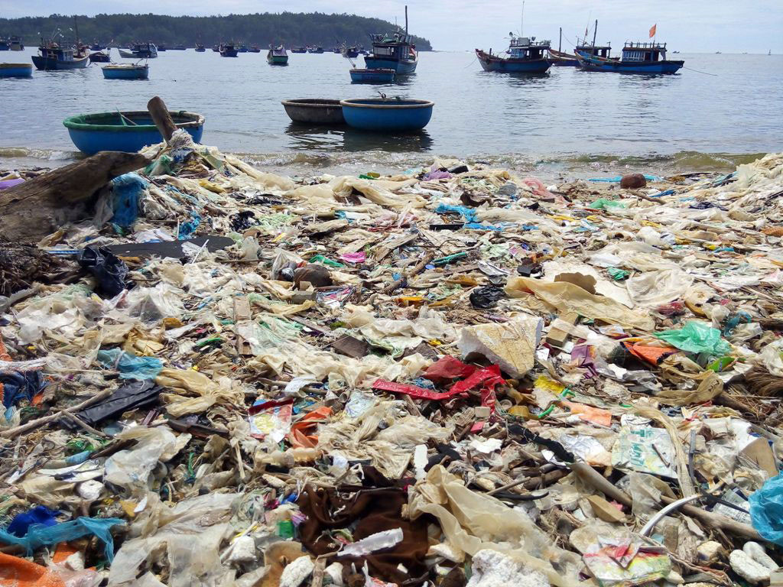

Slide 18
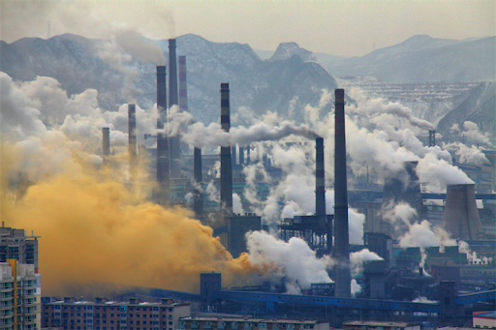

Slide 19
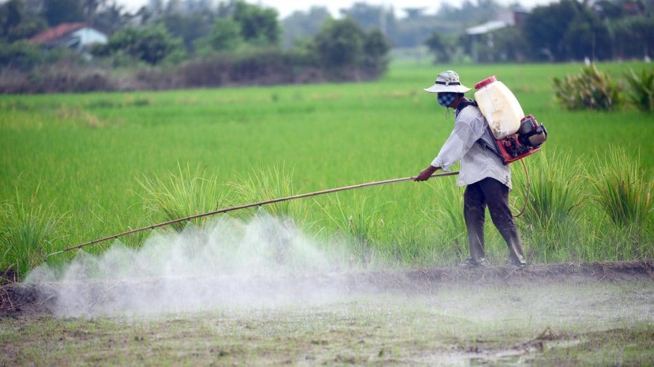

Slide 20
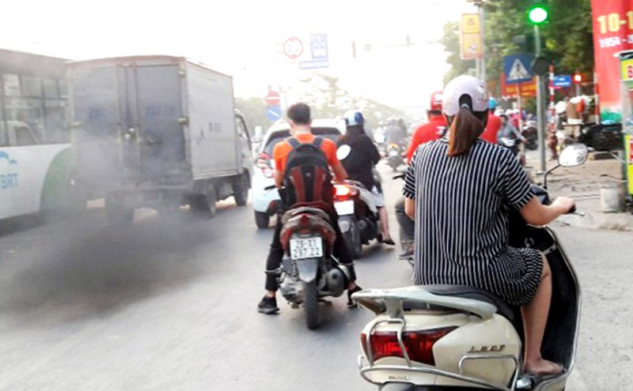

Slide 21

Trò chơi : “Ai nhanh tay hơn”
Nối với câu trả lời đúng:
Xả rác bữa bãi
Chặt phá rừng
Vớt rác thải ở ao, hồ
Tìm những việc làm gây ô nhiễm môi trường sống của thực vật và động vật?
Thu
Thu gom rác thải
Sử dụng các loại hóa chất
Xả khói các loại xe gắn máy
Đốt rác thải
Thu gom rác thải đúng nơi quy định

Slide 22
Cảm ơn thầy cô và các bạn đã lắng nghe!

